Slide 1

MILLENNIAL Z SOUNDTRACKS

Slide 2

QUIENES SOMOS
Nuestros Presentadores 🔊✨
Andrés Moral - Tu copiloto en los atascos de las mañanas 🚗☀️
Nerea Gómez - Tu motivación en el gym todas las tardes 💥🎶
Luis Fernández - Tu compañía en las noches en vela 🌌🎧
97.5 fm

Slide 3

OBJETIVOS
Recoger datos del 2000 al 2020 de Spotify.
Artistas destacados y su presencia en nuestra selección musical.
Evaluar diversidad de géneros y frecuencia de aparición.
Analizar métricas clave: el tempo, el grado de felicidad (valence) y los niveles energéticos.
Crear playlists temáticas para cada momento del día

Slide 4
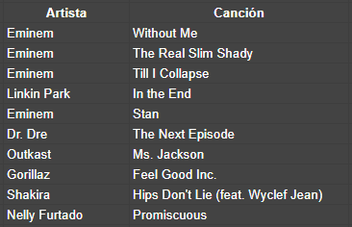

LOS GRANDES ÉXITOS
Conseguimos rescatar el top 10 canciones
de este periodo.
Hay un claro ganador.

Slide 5
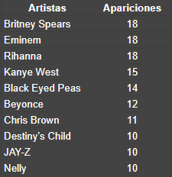
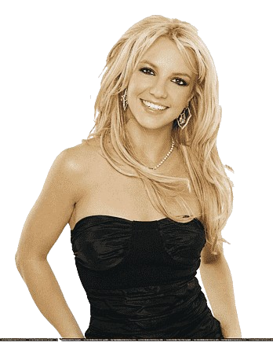
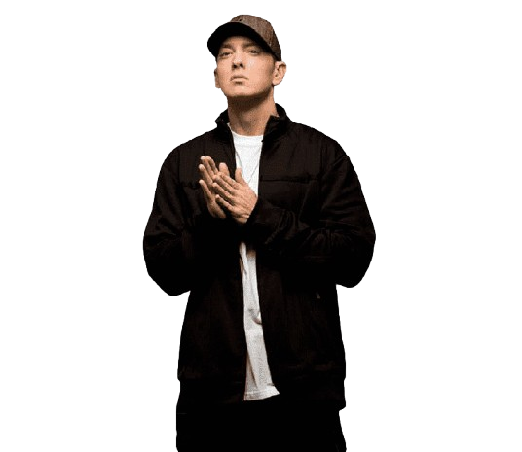
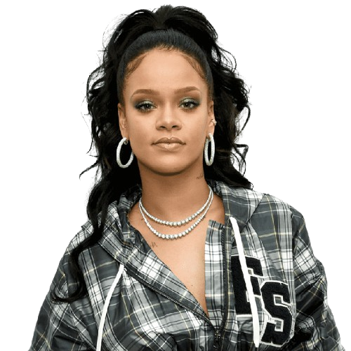

LOS ARTISTAS MÁS TOP
Artistas con mayor número de apariciones: los más escuchados y presentes en nuestras playlists.

Slide 6
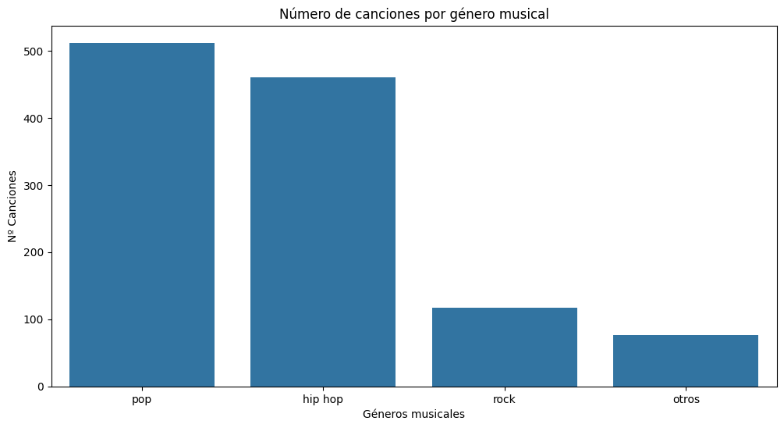

LOS GÉNEROS MÁS ESCUCHADOS
🎶 Dos décadas de éxitos: el pop y el hip hop dominan, pero en nuestra emisora suena de todo.

Slide 7
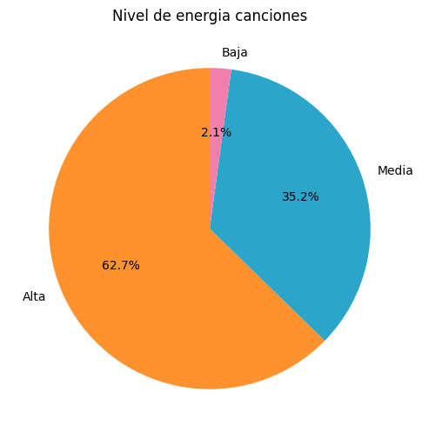

NUESTRA PROGRAMACIÓN
La energía de las canciones se clasifica en ALTA para motivar, MEDIA para acompañar y BAJA para relajarse.

Slide 8
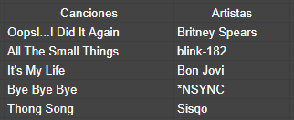
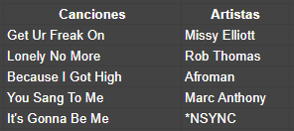
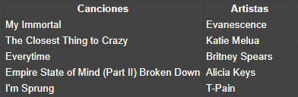
Nuestras playlists
MAÑANA☀️:
Canciones con energía media para empezar el día con motivación y buen ritmo. Perfectas para despertar y acompañar las primeras actividades.
TARDE💥:
Canciones con tempo rápido y valence alto para mantener la motivación y la concentración en actividades intensas.
NOCHE🌌:
Canciones con energía baja y valence bajo-medio, para relajarse, desconectar y cerrar el día de forma tranquila.

Slide 9


🎵 Quiz Final:
¡Demuestra tus conocimientos musicales! 🎤
¿De dónde es originaria la famosa cantante Rihanna?
👍
👏
🔘 A) Estados Unidos
🔘 B) Barbados

Slide 10
¡¡MUCHAS GRACIAS!!
¡¡NO OLVIDES SINTONIZAR NUESTRA EMISORA Y DISFRUTAR DE LA MEJOR MÚSICA MILLENIAL Z!!
97.5 fm
“Porque la radio del futuro no se basa solo en gustos, se basa en datos y emociones.”

